Slide 2
Шустрые синички, Птички-невелички, Прилетают в города На зиму, где есть еда. А весеннею порой Улетают в лес родной.

Slide 3
Синица - одна из самых известных птиц в нашей стране. Свое название она получила не из-за цвета перьев на спине, как думают многие, а благодаря пению, напоминающему звучание колокольчика: "зинь - зинь". Синицы обычно селятся поближе к жилым домам, хотя и не любят тесных контактов с людьми, предпочитая держаться на расстоянии и еду брать из кормушки, а не из рук.

Slide 4
12 ноября в России отмечают экологический праздник – Синичкин день. Он создан по инициативе Союза охраны птиц России. В этот день жители разных населённых пунктов страны готовятся к встрече "зимних гостей" из леса – птиц, остающихся на зимовку в российских регионах: синиц, щеглов, снегирей, соек, чечёток, свиристелей. Люди развешивают кормушки, заготавливают для птиц подкормку.

Slide 5
Дети средней группы «Акварельки» отметили Синичкин день. Ребята побеседовали о пернатых. Обсудили внешний вид птиц, среду обитания. Узнали, что синички очень любят семечки и сало. Послушали аудиозапись пения этих маленьких птичек. Очень понравились детям синички – невелички. За занятии ручным трудом из картона, скорлупы грецкого ореха и пластилина ребята смастерили синичек. А потом отправились на прогулку кормить синиц семечками. Угощайтесь птички!

Slide 6
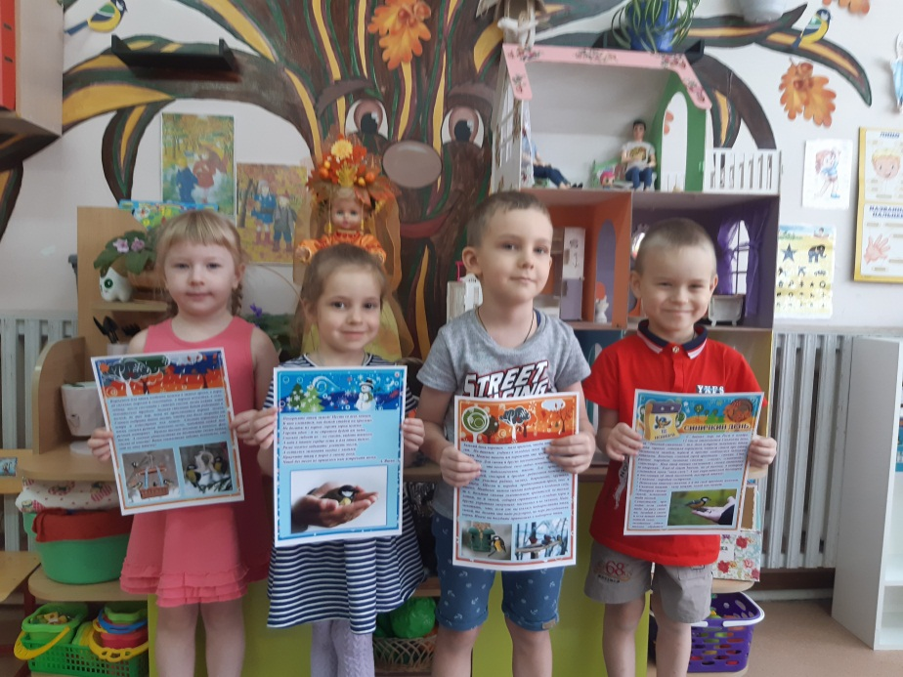
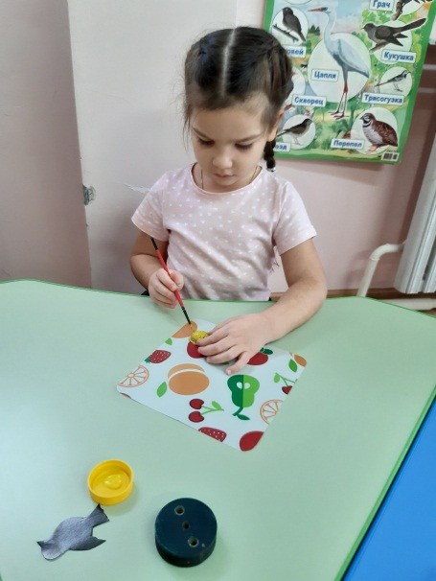
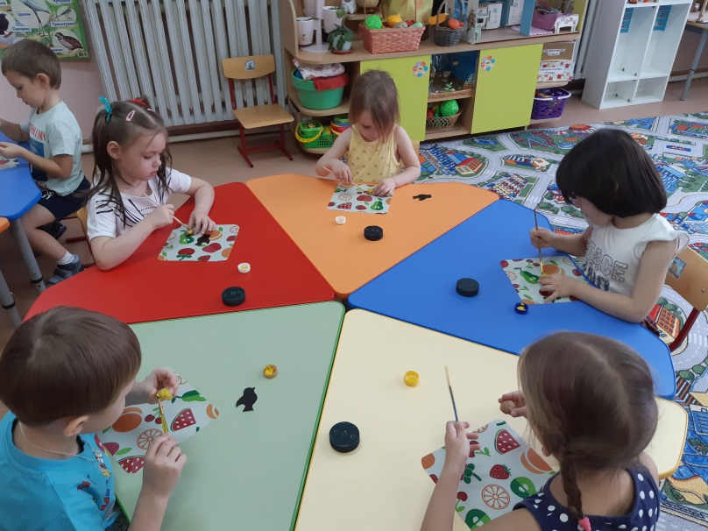
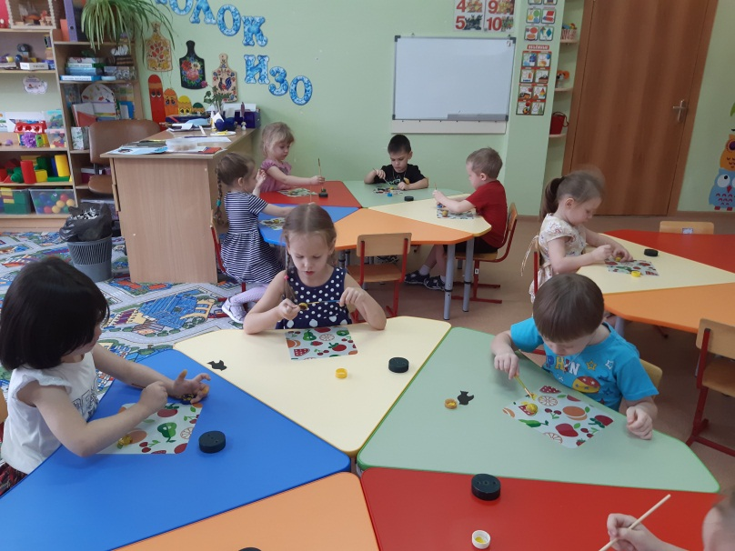

Slide 7
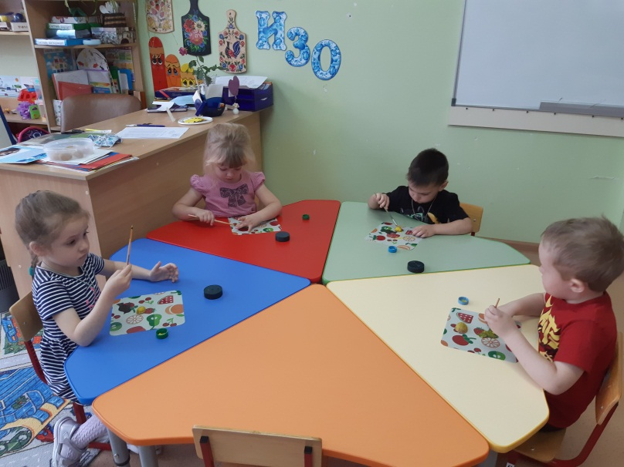
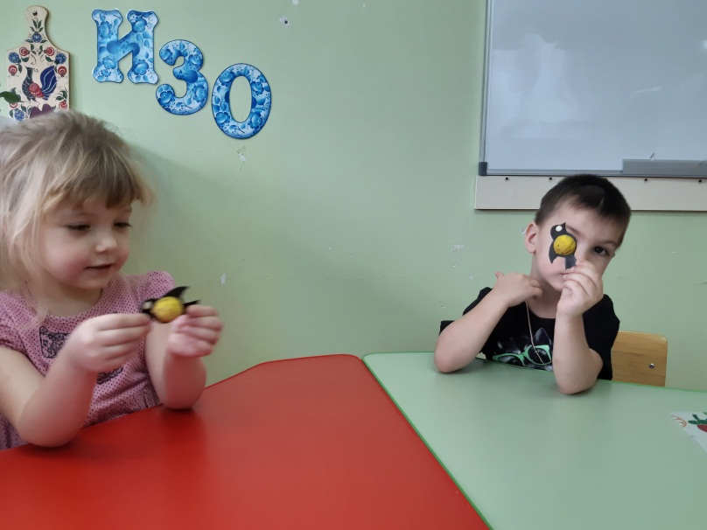
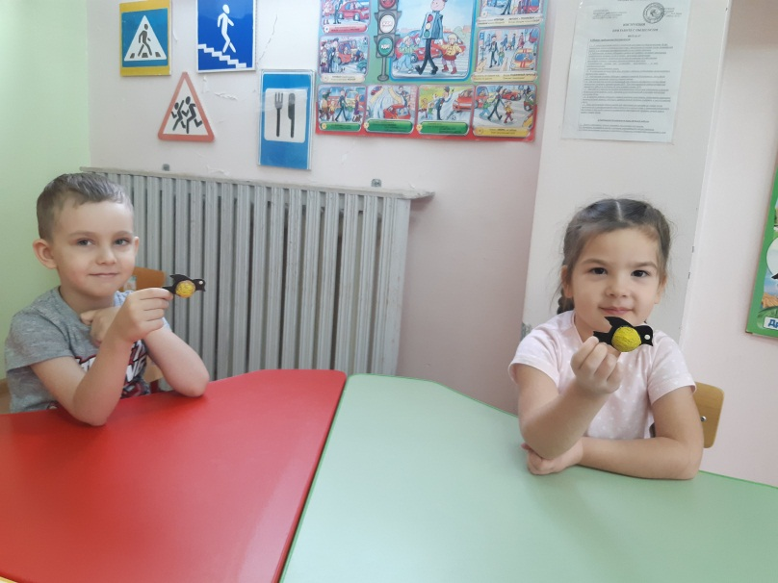

Slide 8
